Slide 1
レイトレ合宿3!!!
レンダラ解説スライド
2015/8/29-30
By hole

Slide 2
レイトレ合宿なにレンダリングしよう？

Slide 3
高度な情報戦

Slide 4
MCMC
物理レンズモデル
フルスペクトル
高度な情報戦
GPUレンダラ
双方向パストレ
モーションブラー

Slide 5
そうだボリュームレンダリングしよう

Slide 6
なぜボリュームか

Slide 7
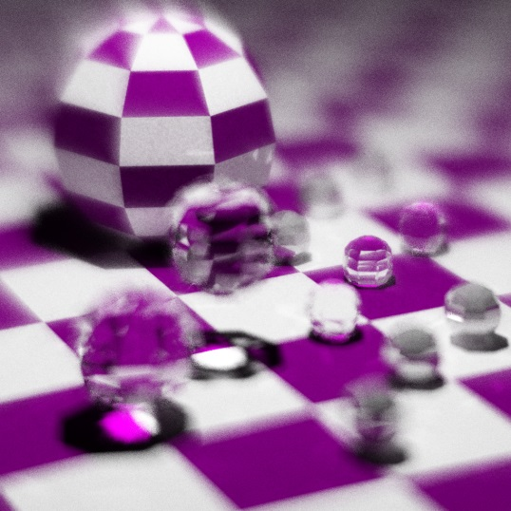
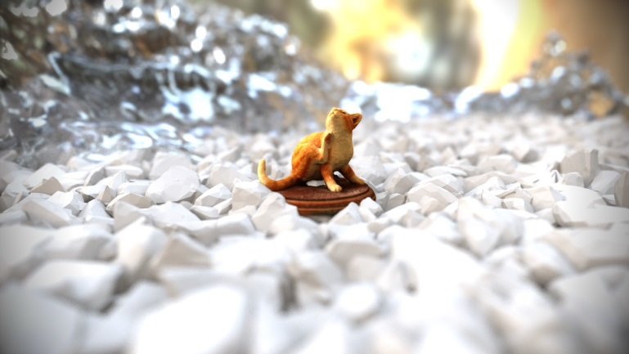
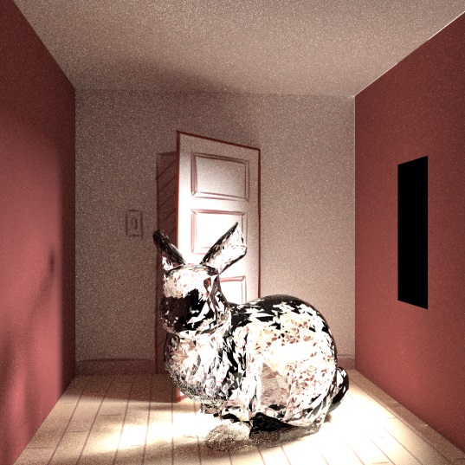
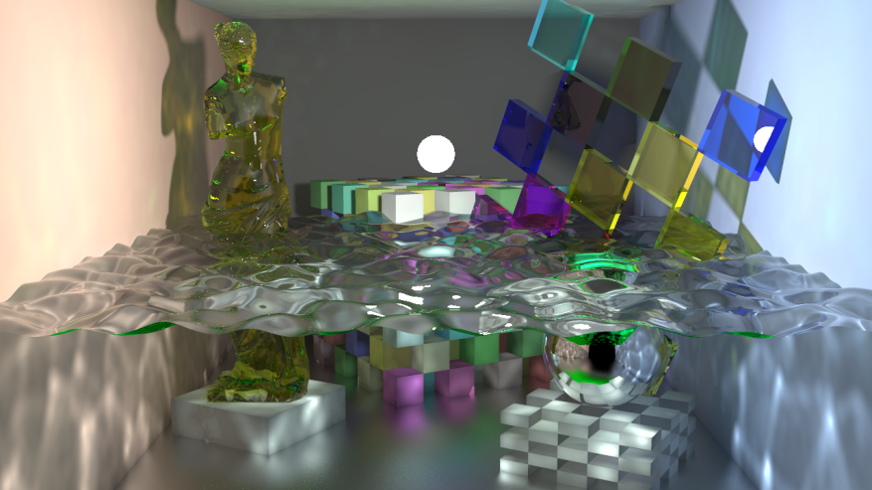
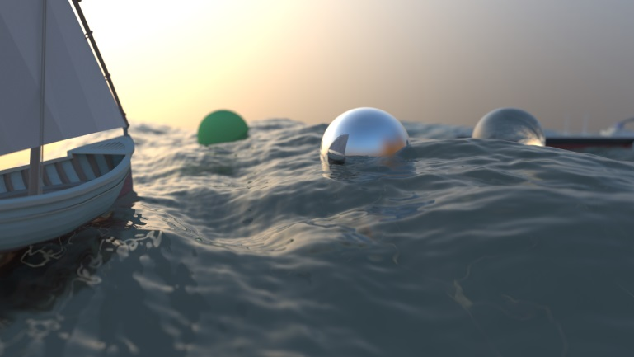
なぜボリュームか

Slide 8
なぜボリュームか
サーフェスレンダリング
が支配的

Slide 9
レイトレ合宿におけるアセットの重要性

Slide 10
ボリュームならなんかプロシージャルとか使って
ふわっと良い感じのが出来そう？？？？？？？？
レイトレ合宿におけるアセットの重要性

Slide 11
で、出来た絵

Slide 12
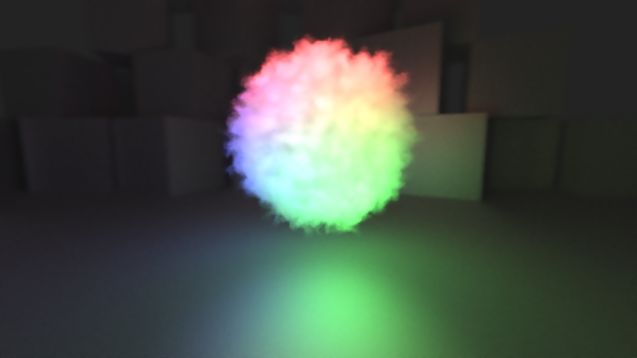

Slide 13
Curl Noiseで適当に流体感を演出
アーティストフレンドリ？
ただの球からボリュームデータ生成

Slide 14
パストレーシング！！！！！！！
Delta Trackingによるランダムウォーク
光源をExplicitにサンプリング

Slide 15
Image Based Lightingとの決別
アブストラクト系CGもいいよね～

Slide 16
NonLocalMeansフィルタでデノイズ！！
15分、1920x1080だとノイズを消しきれなかった…
ので、NLMでさよならノイズ
割と重いので最終フレームのみ実行（＊最適化したいね）

Slide 17
最大の敵は時間
（いろいろなアイディアがないでもなかった）

Slide 18
おわり

